Slide 1
短线王系列培训
“三板斧”走天下
2025-8-6
主讲老师 冯锐枭
执业编号 A1120623040002

Slide 2
大盘状态

Slide 3
市场的整体风格定调
高度
（决定一轮炒作的想象空间）
有高度无流动性
风格：缩量抱团行情（大众、华强时期）
资金属性：游资+量化日内套利
策略：情绪倒推的抱团核心，以及抱团股超预期节点的日内套利
兼具高度和流动性
风格：强趋势普涨行情（2月初、9月底）
资金属性：大游资、机构合力
策略：聚焦大容量强趋势个股，以及弹性最大的套利方向
流动性
（决定炒作宽度）
高度和流动性双杀
风格：博弈难度极大，十档电风扇内卷
资金属性：仅少量小体量资金仍在活跃
策略：适合空仓休息
无高度有流动性
风格：消息驱动的新题材轮动（11月初）
资金属性：小游资、量化
策略：分仓试错新题材的发酵节点
风险提示:观点基于软件数据和理论模型分析，仅供参考，不构成买卖建议，股市有风险，投资需谨慎!

Slide 4
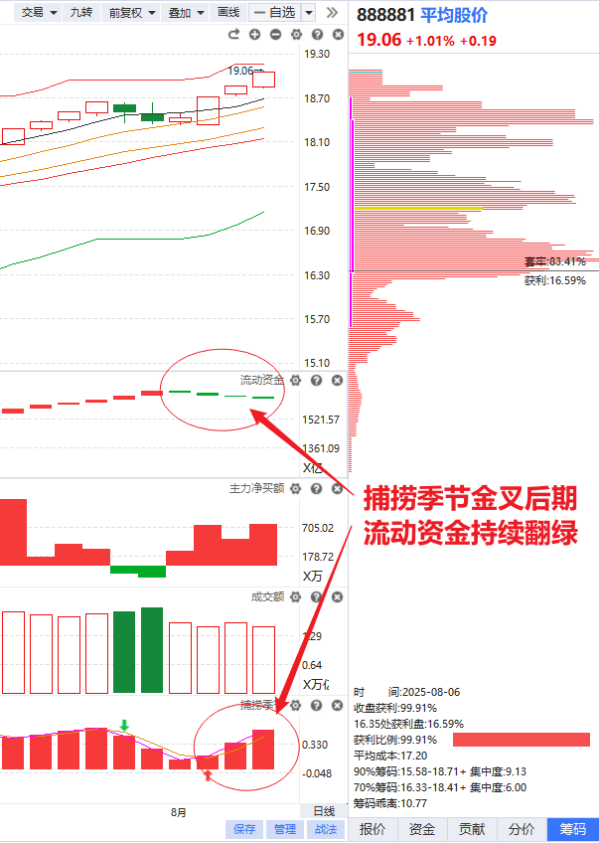
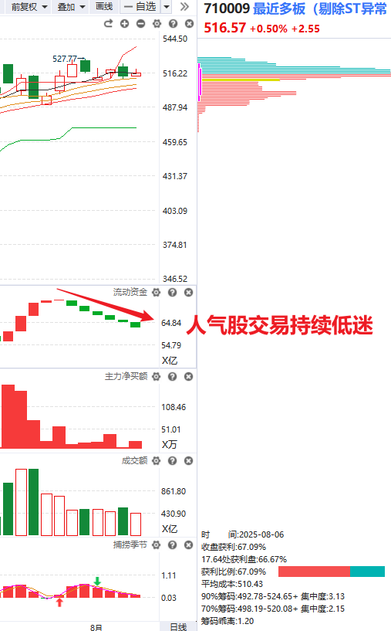
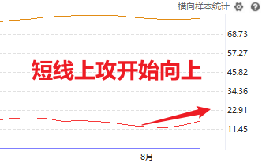
指数&情绪
平均股价金叉反弹第三个交易日，流动资金翻绿的反弹为逢高降低仓位的节点
仓位控制在3-5成仓左右
远离5日线收缩仓位
回踩5日线回补仓位
风险提示:观点基于软件数据和理论模型分析，仅供参考，不构成买卖建议，股市有风险，投资需谨慎!

Slide 5
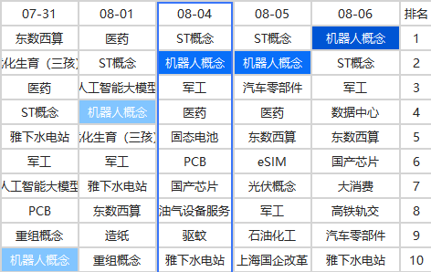
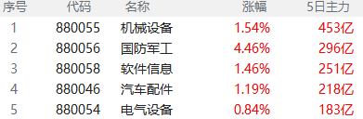
板块
涨停家数前五或多次上榜
5日主力净买额排名前五
风险提示:观点基于软件数据和理论模型分析，仅供参考，不构成买卖建议，股市有风险，投资需谨慎!

Slide 6
双B点回档-资金三板斧

Slide 7
炒股入门“三板斧”
智能辅助线
进入A股市场
你是根据什么来选股？
又是根据什么来做买卖？
万千头绪，止于一端！
短线王教我们的是炒股入门的第一个盈利模式——上升回档
上升趋势、下降趋势、横盘趋势
智能辅助线
趋势
炒股
三板斧
捕捞季节
主力追踪
主力追踪
主力净买额
买卖点
资金
强弱金叉、顶底背离
回档低吸、资金新高
风险提示:观点基于软件数据和理论模型分析，仅供参考，不构成买卖建议，股市有风险，投资需谨慎!

Slide 8
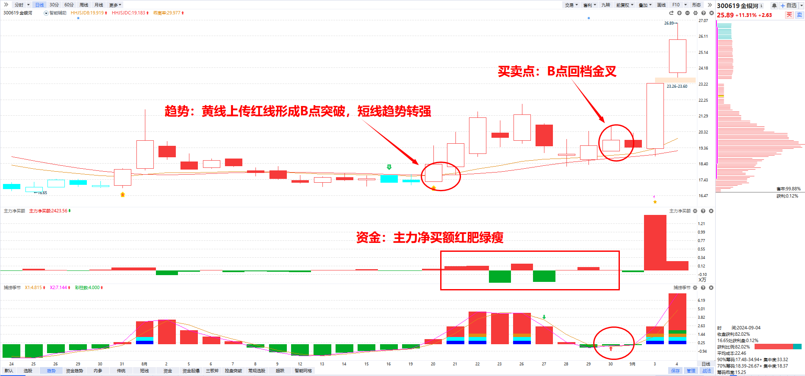
三板斧实战——上升回档
基础应用：上升趋势+红肥绿瘦+捕捞季节金叉
风险提示:观点基于软件数据和理论模型分析，仅供参考，不构成买卖建议，股市有风险，投资需谨慎!

Slide 9
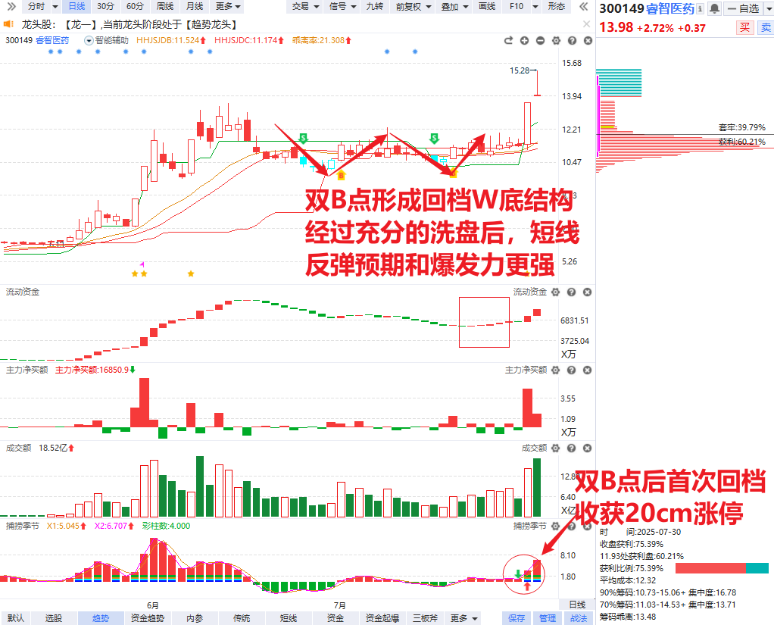
三板斧进阶——双B点回档
什么是双B点？
在同一个回档横盘平台中，短期出现两个B点信号
B点代表趋势拐点，短期能够两次破位后又快速出现B点修复，意味着背后有强主力控盘震仓
风险提示:观点基于软件数据和理论模型分析，仅供参考，不构成买卖建议，股市有风险，投资需谨慎!

Slide 10
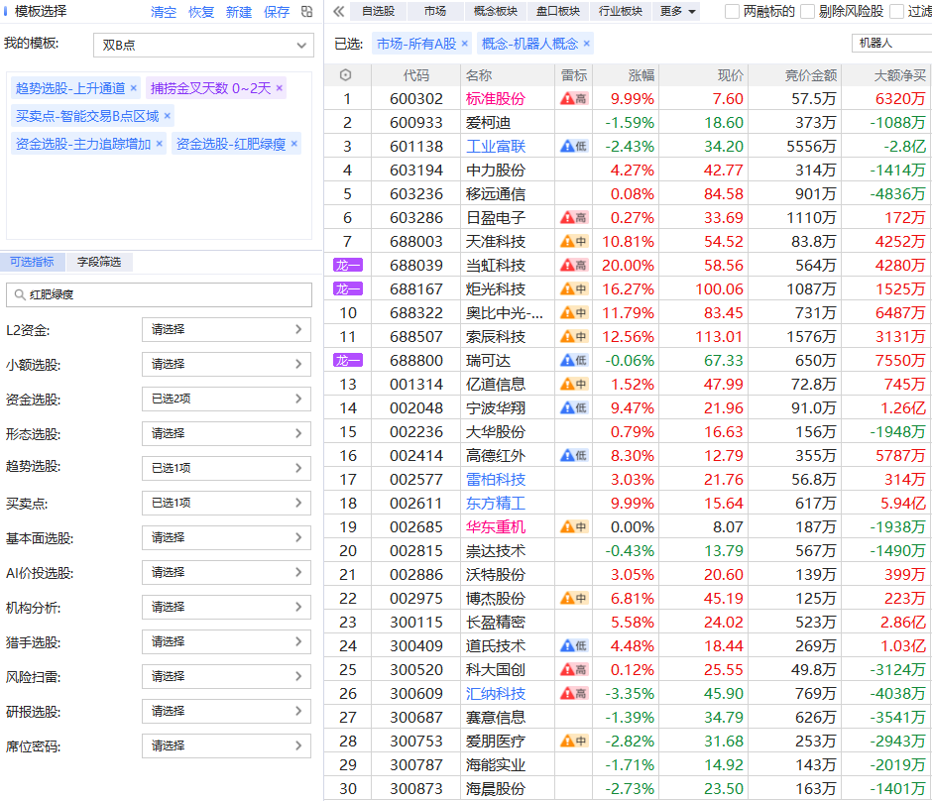
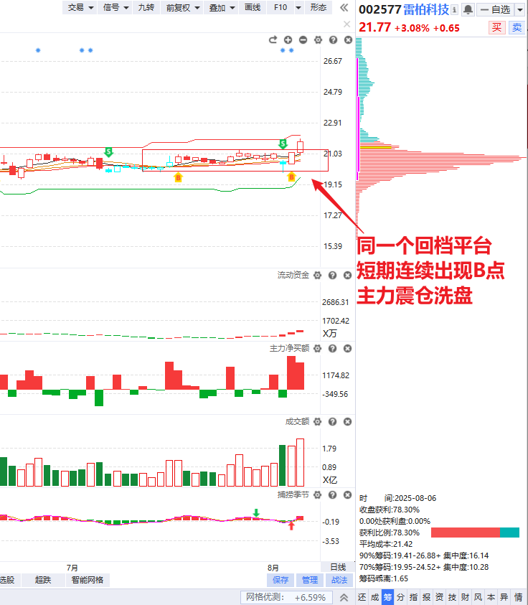
智能盯盘-双B点选股
回档要求
①有明显的调整波段（重心下移）
②没有顶背离
③没有低开缺口压力
④距离智能辅助线不能太远
风险提示:观点基于软件数据和理论模型分析，仅供参考，不构成买卖建议，股市有风险，投资需谨慎!

Slide 11
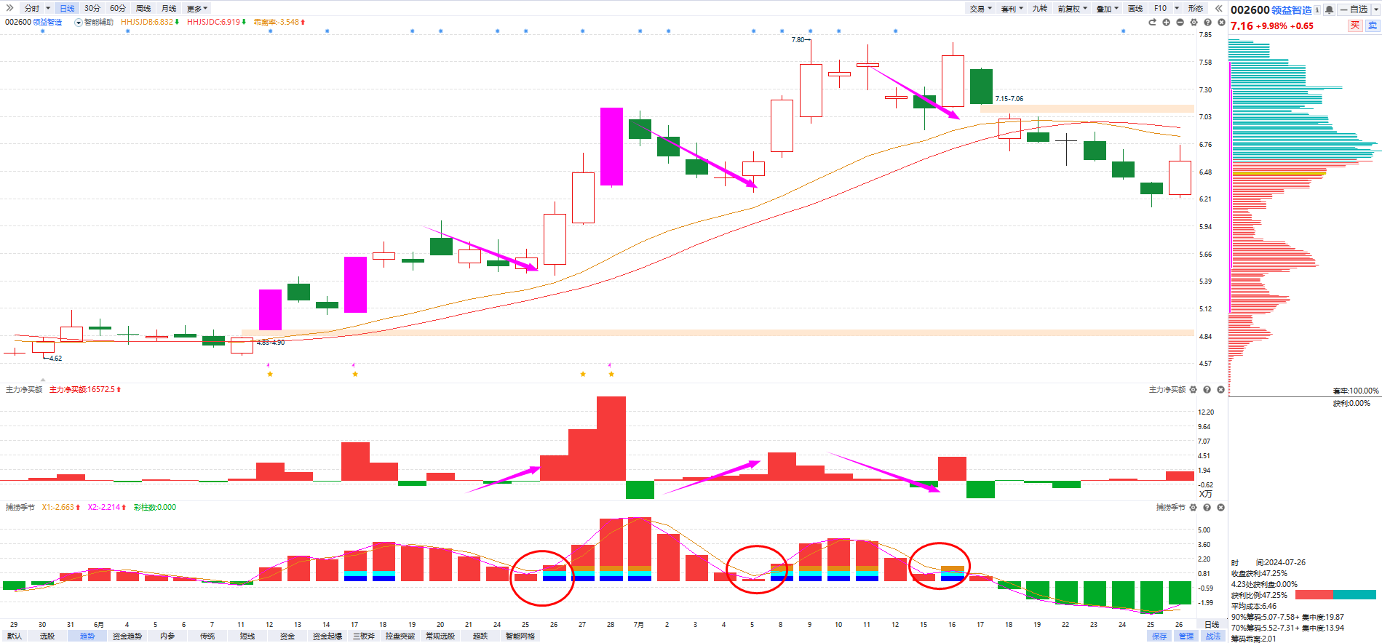
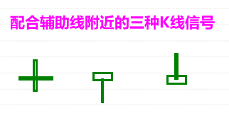
资金进阶：洞悉主力意图
十字星 下影线 倒锤头线
死叉调整，资金回流趋势，金叉强势反弹
死叉调整，资金回流趋势，金叉强势反弹
死叉调整，资金外流趋势，金叉诱多后破位
通过资金流向判别主力意图：死叉调整期间，主力净买额“上楼梯”还是“下楼梯）
风险提示:观点基于软件数据和理论模型分析，仅供参考，不构成买卖建议，股市有风险，投资需谨慎!

Slide 12
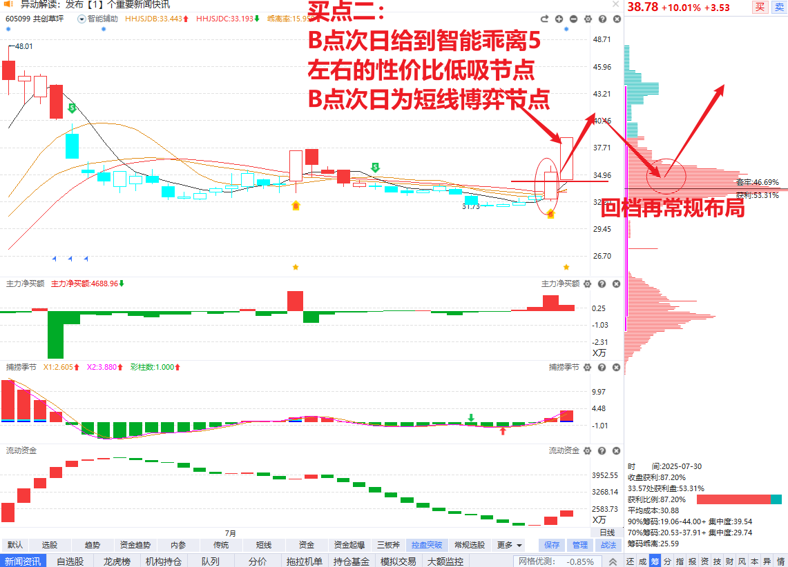
模式买点一
B点次日的性价比低吸：
次日资金翻红且给到智能乖离5左右的性价比低吸节点
风险提示:观点基于软件数据和理论模型分析，仅供参考，不构成买卖建议，股市有风险，投资需谨慎!

Slide 13
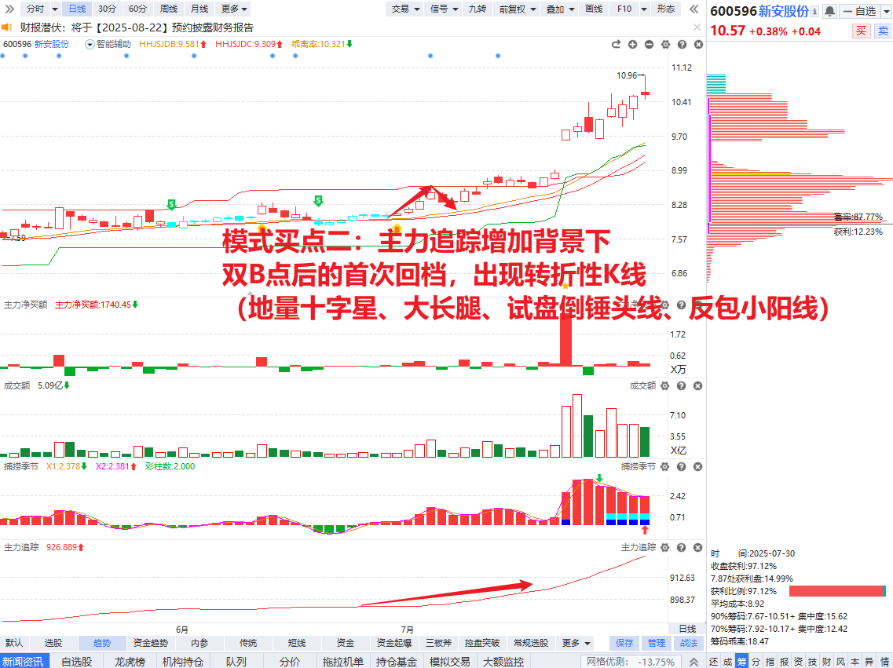
模式买点二
B点后的首次回档：
日线捕捞季节金叉初期或死叉后期，回档出现转折性K线
风险提示:观点基于软件数据和理论模型分析，仅供参考，不构成买卖建议，股市有风险，投资需谨慎!

Slide 14
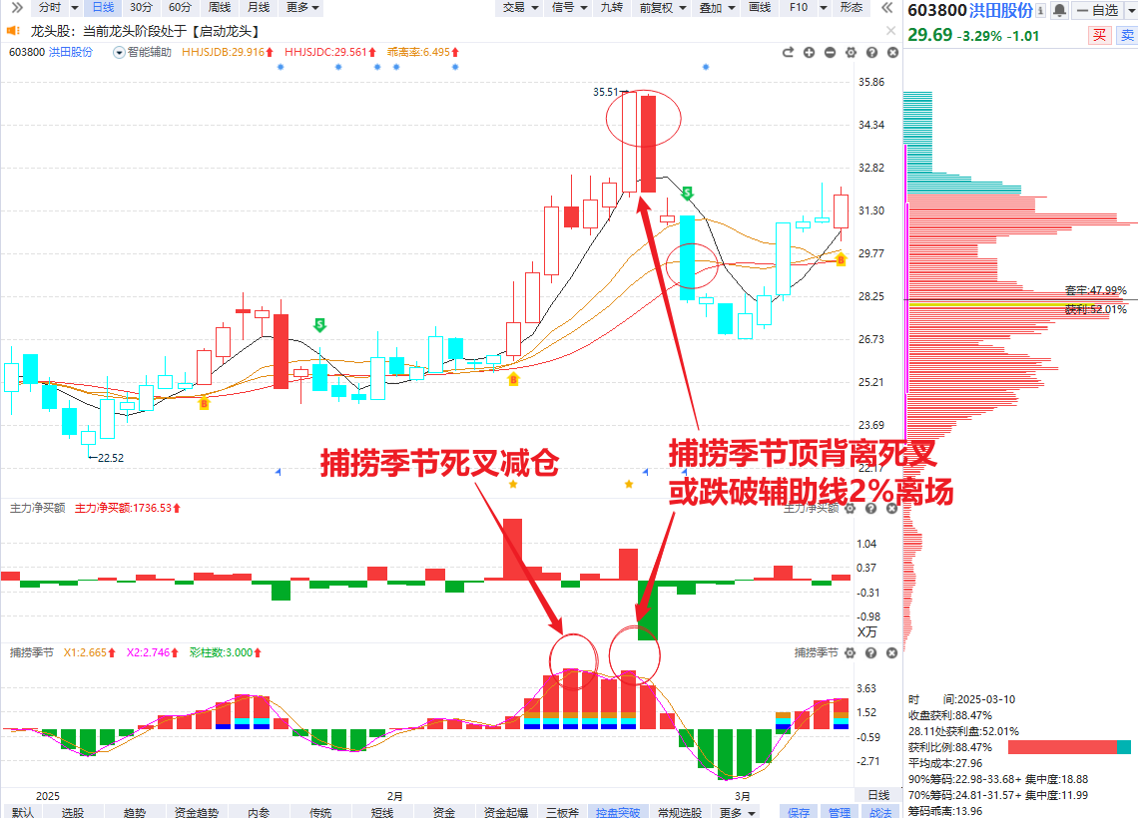
5、卖点
模式为波段操作
一般捕捞季节初次死叉减仓；
捕捞季节出现顶背离死叉离场
止损卖点：
跌破辅助线超2%离场
如果出现智能乖离超20的急涨冲高，不能涨停的都偏向T低成本的节点
风险提示:观点基于软件数据和理论模型分析，仅供参考，不构成买卖建议，股市有风险，投资需谨慎!

Slide 15
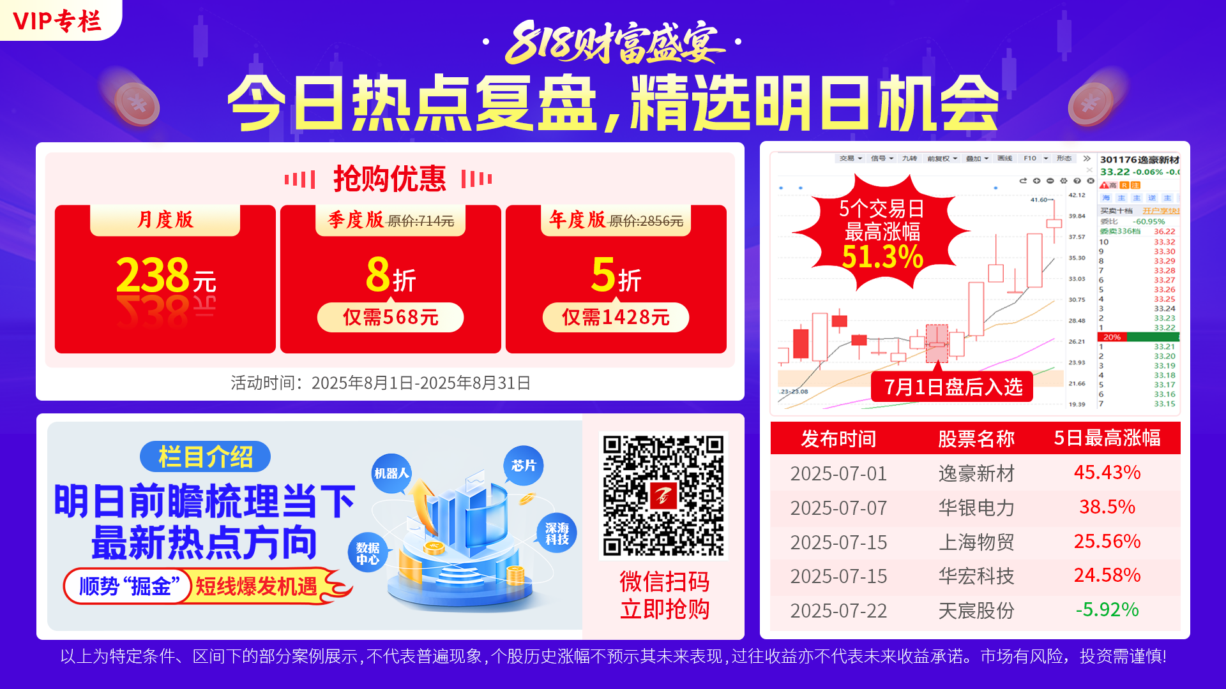
风险提示:观点基于软件数据和理论模型分析，仅供参考，不构成买卖建议，股市有风险，投资需谨慎!

Slide 16
7月《明日前瞻》市场表现统计
发布后短线出现 日内冲高超8%的异动个股
序号 | 发布时间 | 上市公司 | 短线上涨异动 | 3日内最大冲高涨幅 （发布后首日的最低价，到发布后第2、3天内最高价的涨幅）
1 | 7.29 | 包钢股份 | 7.30 盘中冲高超9%
2 | 7.27 | 设研院 | 7.30 20cm涨停 | 28.26%
3 | 7.27 | 睿智医药 | 7.28 20cm涨停 | 35.70%
4 | 7.24 | 莱美药业 | 7.30盘中冲高超10% | 7.99%
5 | 7.23 | 中设股份 | 7.24涨停 | 17.99%
6 | 7.21 | 联环药业 | 7.29触及二连板 | 13.42%
7 | 7.17 | 药明康德 | 7.29盘中涨超8% | 5.81%
8 | 7.17 | 建设工业 | 7.18涨停 | 22.36%
9 | 7.16 | 潍柴重机 | 发布次日起连续两日冲高8% | 17.45%
10 | 7.16 | 铂科新材 | 7.24盘中冲高超10% | 7.88%
11 | 7.15 | 华宏科技 | 发布次日起收获3天2板 | 11.34%
12 | 7.15 | 上海物贸 | 发布次日起收获二连板涨停 | 23.16%
13 | 7.07 | 华银电力 | 发布次日起收获二连板涨停 | 22.55%
14 | 7.06 | 满坤科技 | 7.17 20cm涨停 | 7.21%
15 | 7.03 | 建设工业 | 7.18二连板涨停 | 5.83%
16 | 7.03 | 诚意药业 | 7.15二连板涨停 | 3.67%
17 | 7.02 | 玉马科技 | 7.07盘中冲高超9% | 12.01%
18 | 7.02 | 融发核电 | 7.07涨停 | 18.58%
19 | 7.01 | 楚天龙 | 7.15二连板涨停 | 8.54%
20 | 7.01 | 中京电子 | 7.03涨停 | 27.66%
21 | 7.01 | 逸豪新材 | 7.03 20cm涨停 | 56.79%
发布后短线出现 日内跌幅超5%的部分个股
序号 | 发布时间 | 上市公司 | 短线调整异动 | 发布后3日跌幅
1 | 7.13 | 乐山电力 | 7.15跌超5% | 5.75%
2 | 7.02 | 亚星锚链 | 7.04跌超5% | -10.86%
以上为特定条件、特定时间区间下的部分案例展示，不代表普遍现象，个股历史涨幅不预示其未来表现，过往收益亦不代表未来收益承诺。市场有风险，投资需谨慎！
《明日前瞻》发布后20个交易日内 涨幅大于50%的个股统计
月份 | 上市公司 | 发布时间 | 最大上涨幅度
10月 | 常山北明 | 10.09 | 132.08%
 | 青岛金王 | 10.16 | 192.63%
 | 跃岭股份 | 10.16 | 94.79%
 | 中国长城 | 10.24 | 105.66%
11月 | 大东方 | 11.19 | 95.38%
 | 利欧股份 | 11.21 | 130.36%
12月 | 粤传媒 | 12.09 | 86.72%
2月 | 拓维信息 | 2.06 | 104.41%
 | 新炬网络 | 2.04 | 88.75%
4月 | 红宝丽 | 4.11 | 73.18%
 | 渝三峡A | 4.30 | 85.56%
5月 | 渝三峡A | 5.08 | 59.93%
6月 | 四方精创 | 6.13 | 65.16%
 | 昂利康 | 6.10 | 94.27%
以上为特定条件、特定时间区间下的部分案例展示，不代表普遍现象，个股历史涨幅不预示其未来表现，过往收益亦不代表未来收益承诺。市场有风险，投资需谨慎！
7月《明日前瞻》栏目收获
设研院、睿智医药、满坤科技、逸豪新材4只20cm涨停！
楚天龙、诚意药业、建设工业、上海物贸、华宏科技、华银电力6只发布后二连板涨停！
（以上为特定条件、特定时间区间下的部分案例展示，用户反馈为公司用户部分较好的反馈展示，个别情况不代表普遍现象，个股历史涨幅不预示其未来表现，过往收益亦不代表未来收益承诺。市场有风险，投资需谨慎！）

Slide 17

唯信自己相信的
我司所有工作人员均不允许推荐股票、不允许承诺收益、不允许代客理财、不允许合作分成、不允许私下收款，如您发现有任何违规行为，请立即拨打400-700-3809向我们举报!
风险提示:所有信息及观点均来源于公开信息及经传软件信号显示，仅供参考，不构成最终投资依据，软件作为辅助参考工具,无法承诺收益，投资者应正视市场风险，自主作出投资决策并自行承担投资风险。投资有风险，入市须谨慎!
Notes:
人永远赚不到ta认知以外的钱

